Slide 1
Устройство Центров по содержанию бездомных животных.
Расчет стоимости содержания приюта на 150 собак.
Шаповалова Ю.Г.
КП «Центр обращения с животными», г.Харьков
E-mail: pochta@animals.kharkov.ua

Slide 2
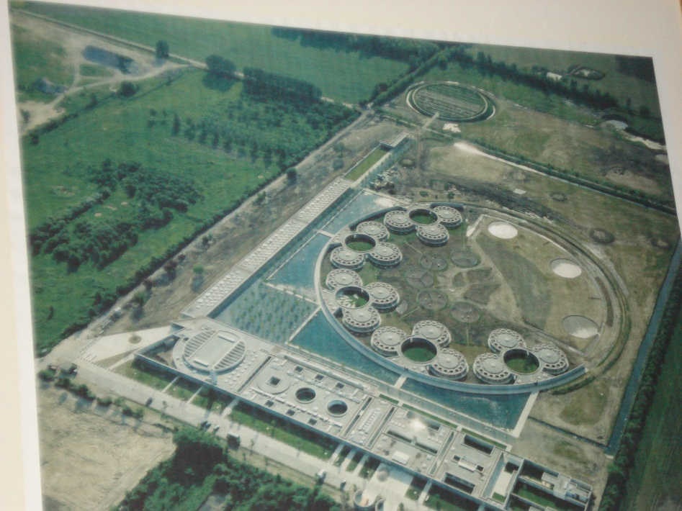
Берлин
Вид с высоты птичьего полета

Slide 3
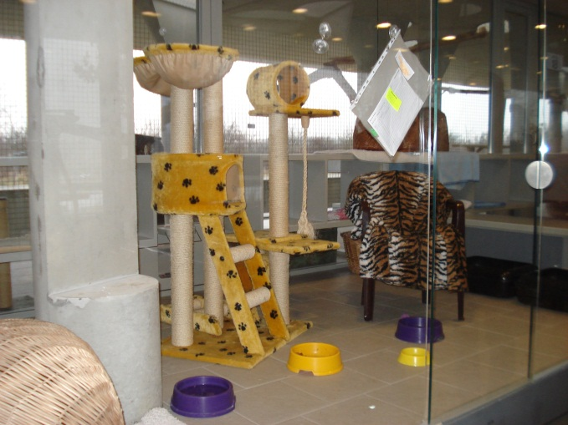
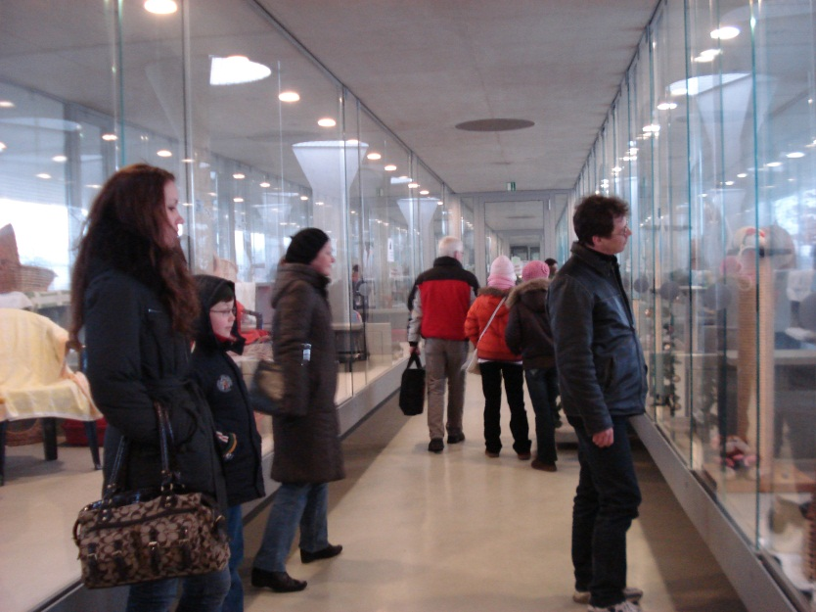
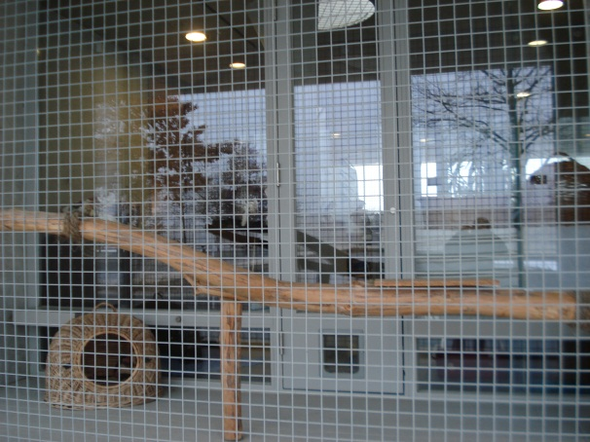
Помещение для кошек (отапливаемое)

Slide 4
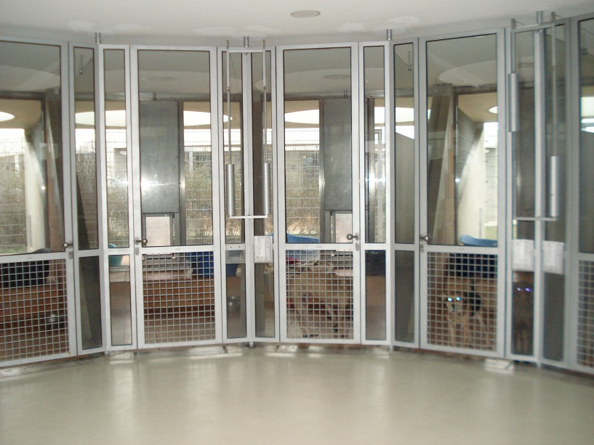
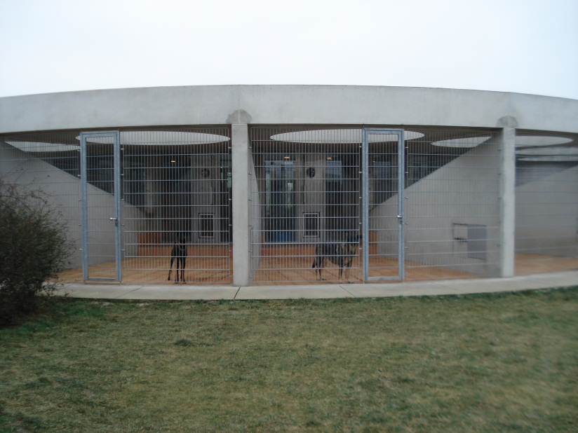
Помещения для собак (не отапливаемое)
Животные отдаются новым владельцам за оплату: собаки от 200 евро, кошки – от 65 евро.

Slide 5
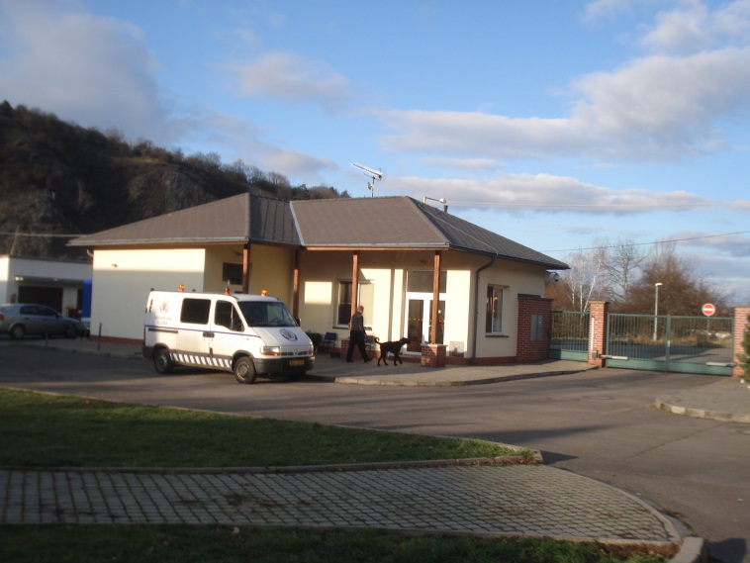
Прага
Приют для кошек 350 мест и приют для собак на 174 места расположены в разных районах города.
Ориентировочная площадь приюта для собак 1 Га.
Приют для собак закрытого типа. Посторонние на территорию не допускаются

Slide 6
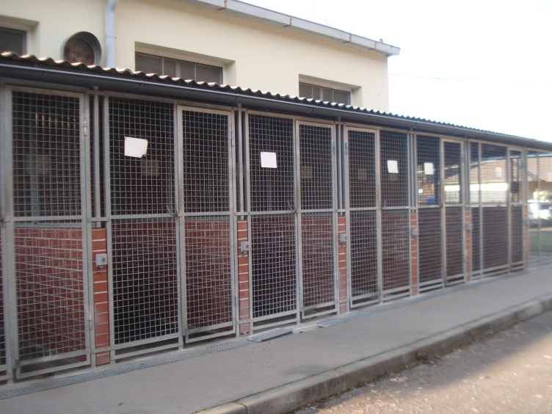
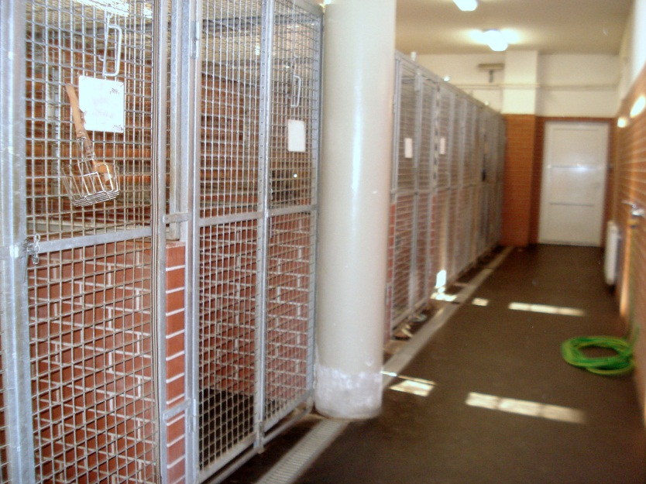
Вольеры для собак

Slide 7
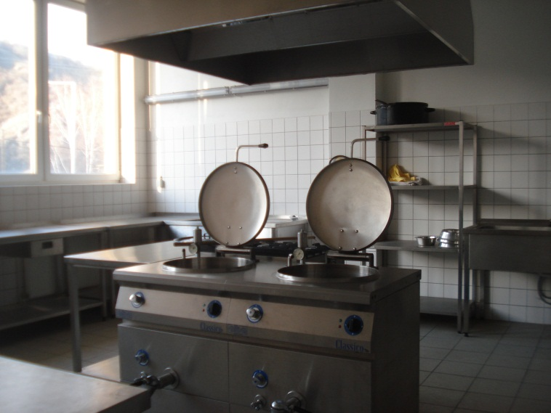
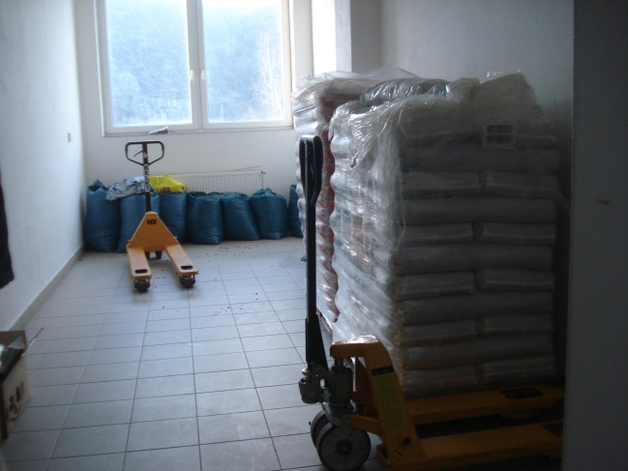
Кормокухня и Склад хранения готовых кормов

Slide 8
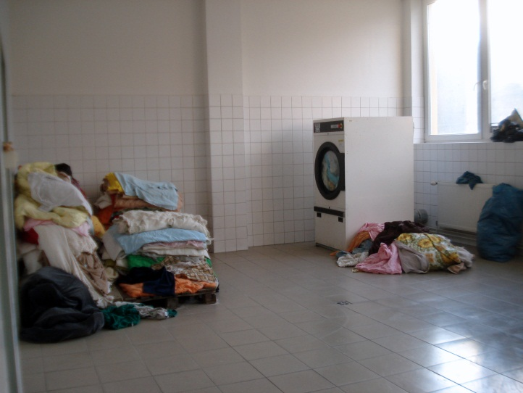
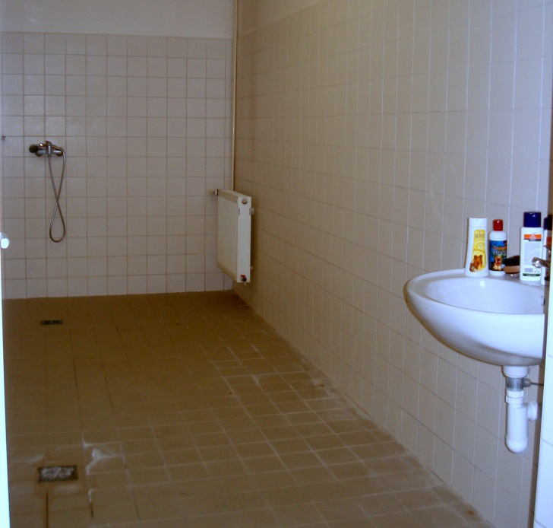
Помещение для стирки и сушки спецодежды и подстилок и Помещение для купания собак

Slide 9
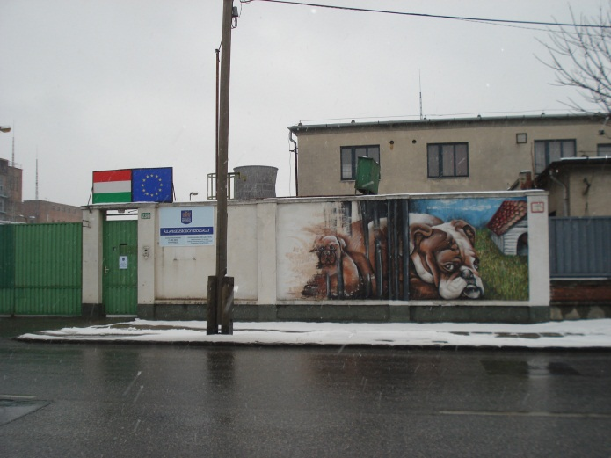
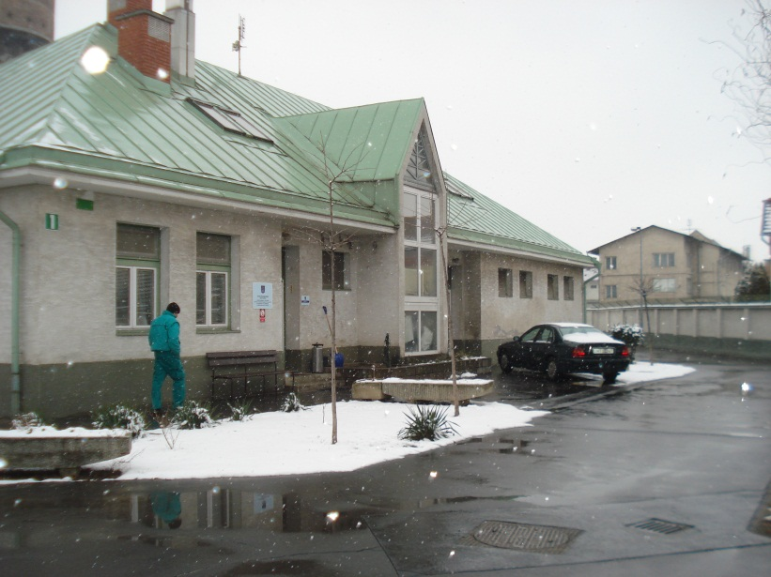
Будапешт
Муниципальный приют рассчитан на 170 мест для собак и 6 мест для кошек. Ориентировочная площадь приюта для собак 1 Га. Фотографировать животных запрещено, при входе на территорию проводится собеседование и выдается временный пропуск.

Slide 10
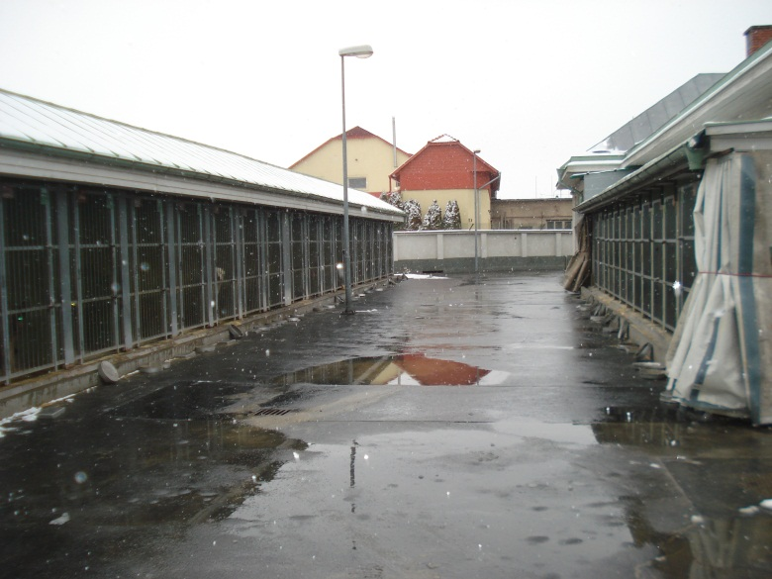
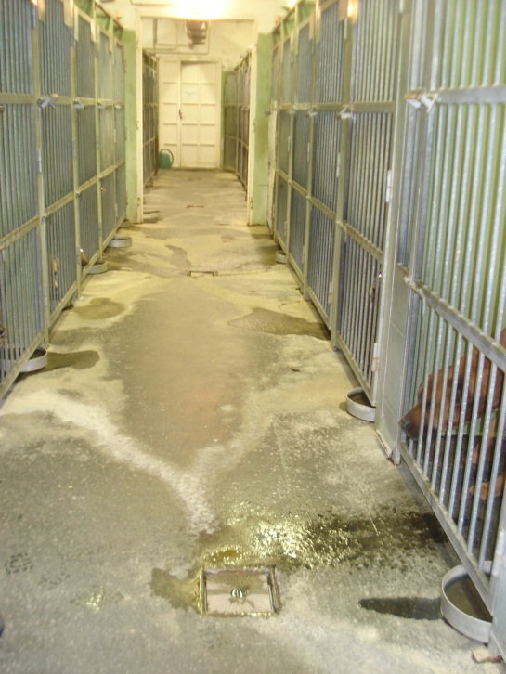
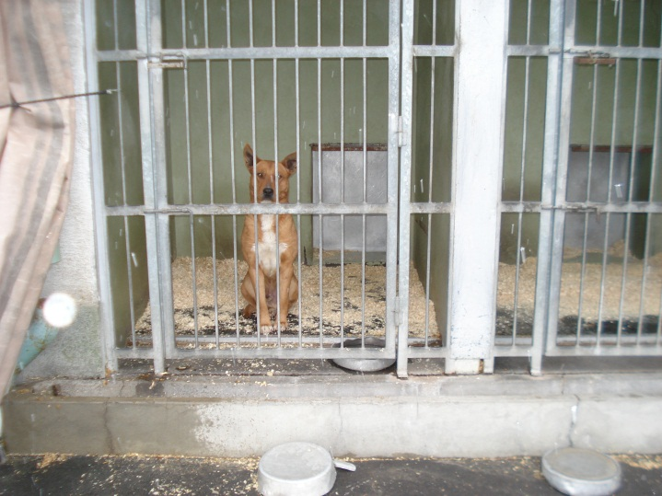
Вольеры для собак

Slide 11
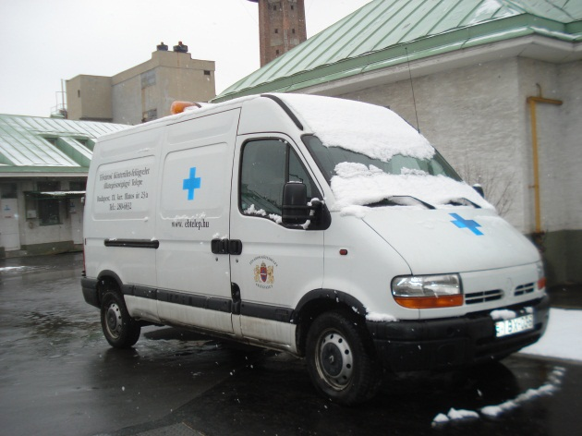
Город обслуживает 1 машина для отлова и транспортировки животных

Slide 12
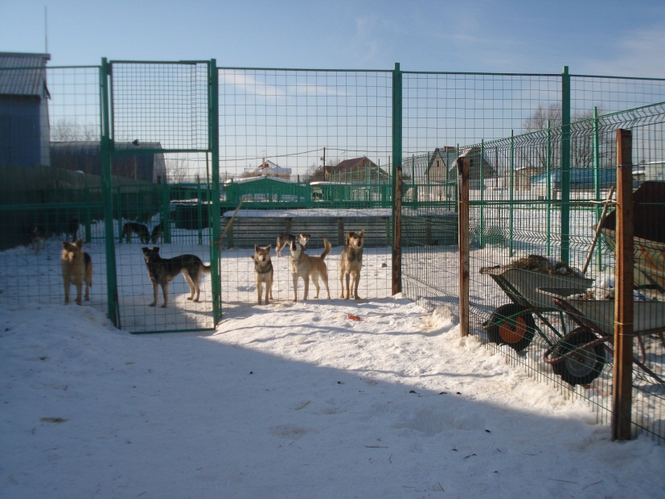
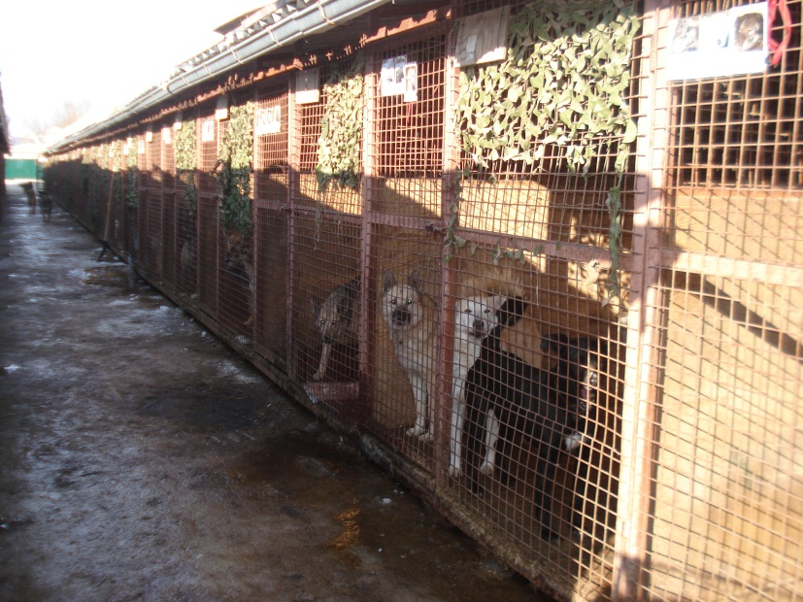
Москва
Приют в Химках. Территория 1 га на 800 собак. Вода не подведена к вольерам, дезинфекция невозможна (пол и стенки из не окрашенного дерева). Капитальных строений нет. Для персонала павильон из сэндвич панелей с автономным отоплением. Теплых помещений для животных нет

Slide 13
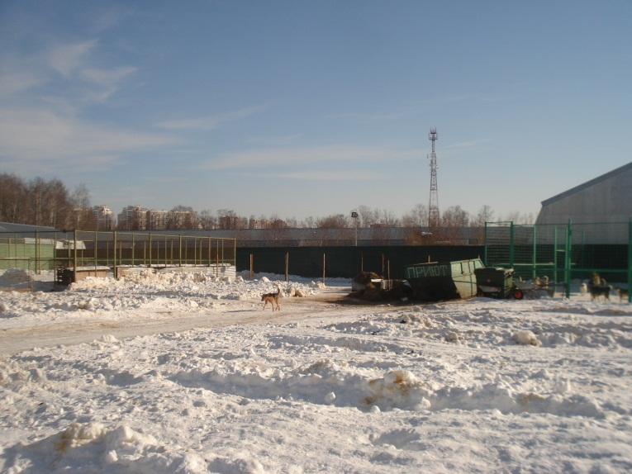
Канализация отсутствует, экскременты животных собираются в контейнер для мусора и вывозятся.

Slide 14
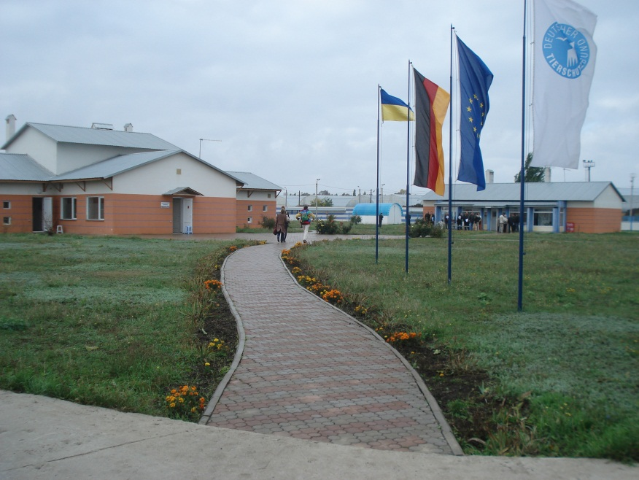
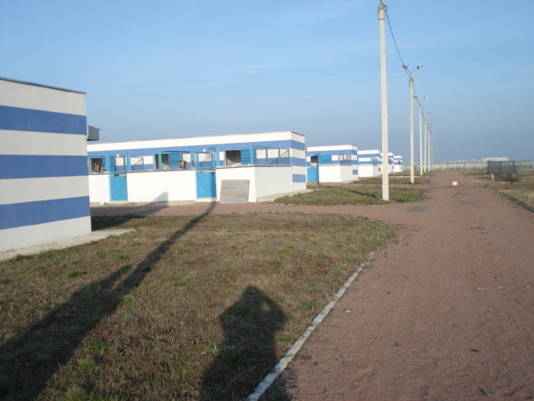
Одесса
Стерилизационный центр рассчитан на 600 собак и 200 кошек. Занят на 1/3. Площадь – более 6 Га. Огромную территорию занимают очистные сооружения. Построен и содержится за средства благотворительной организации «Немецкий союз защиты животных». Строительство обошлось в 1,5 млн. евро. С 2005 года через этот центр прошло около 50 тыс. собак и 10 тыс. кошек. Посторонние люди на территорию не допускаются.

Slide 15
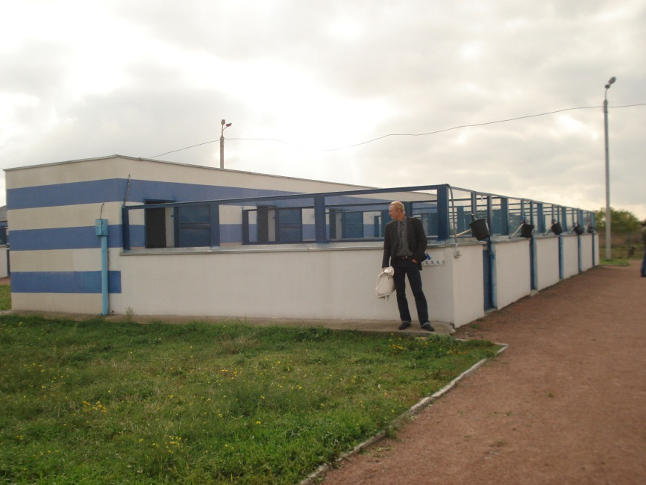
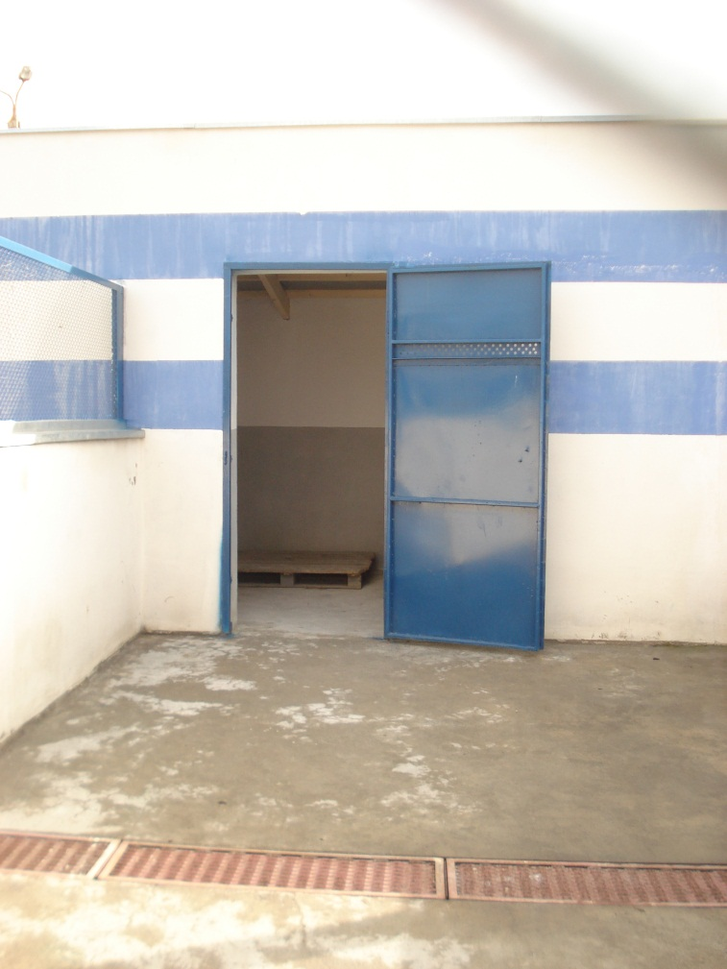
Вольер для собак изнутри
(выгул и закрытая зона)

Slide 16
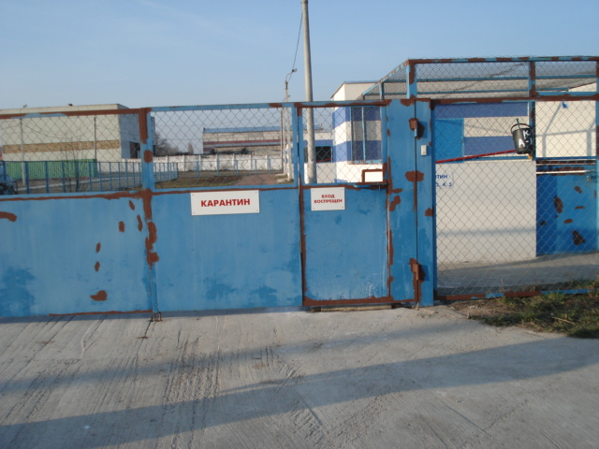
Карантин для собак – закрытая зона.

Slide 17
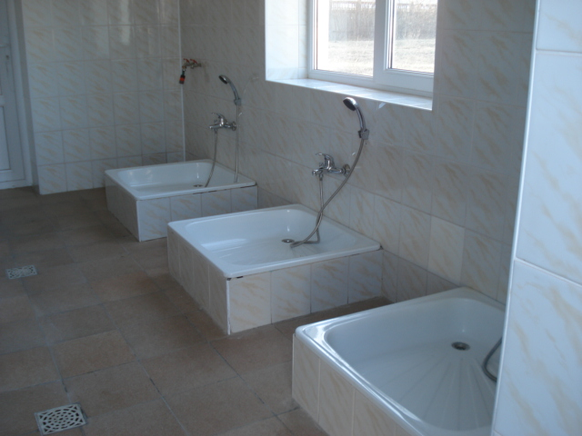
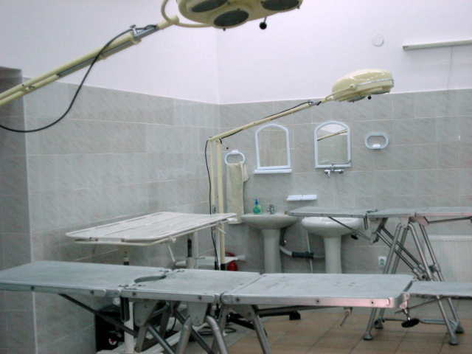
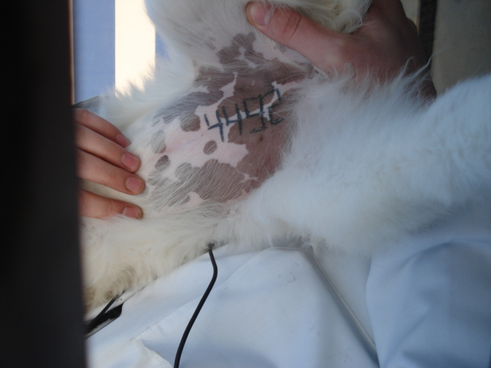
Комната для купания собак
Операционная
Стерилизованным собакам наносят тату на внутреннюю часть бедра

Slide 18
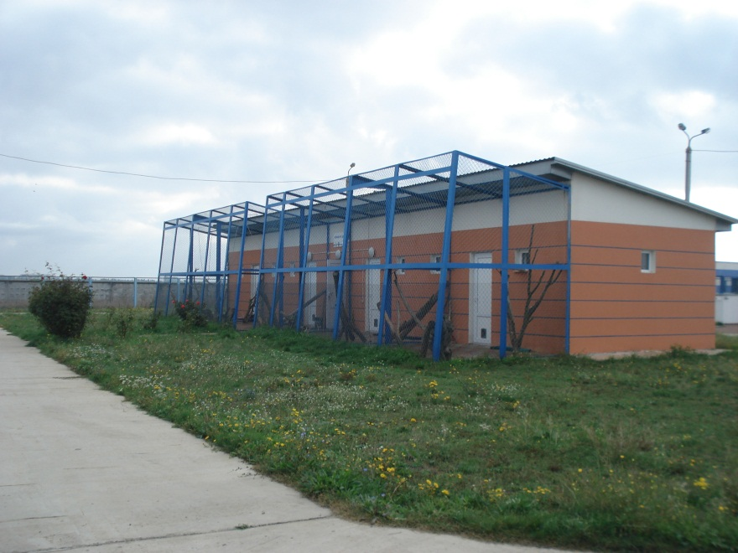
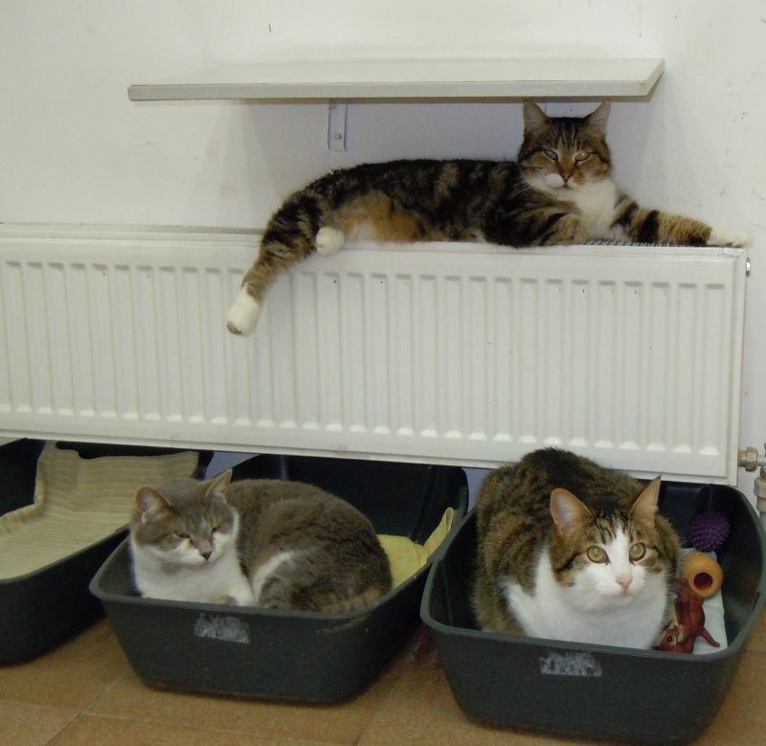
Помещение для кошек

Slide 19
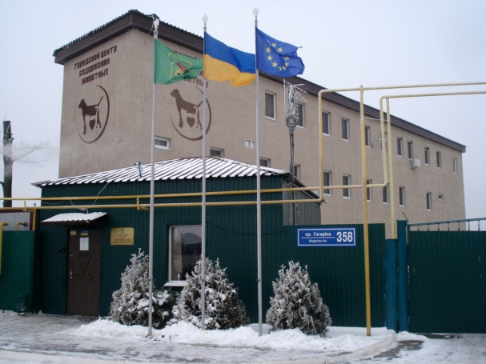
Устройство харьковского Центра содержания бездомных животных, который входит в структуру КП «Центр обращения с животными»

Slide 20
В состав комплекса Центра содержания бездомных животных входит:
современная ветеринарная клиника с двумя отделениями: для животных, которые имеют владельцев и для бездомных животных;
карантинная площадка из 55 групповых секций на 280 мест для передержки отловленных собак;
вольеры демонстрационной зоны приюта из 73 групповых секций на 220 мест для социализированных и здоровых собак, прошедших карантин и отобранных для поиска новых хозяев;
гостиница для домашних животных на время отпусков их хозяев;
приют для кошек на 300 мест;
зона для выгула собак и дрессировочная площадка.

Slide 21
Задачи городского Центра содержания бездомных животных:
прием отловленных животных и временное размещение на карантинной площадке;
поиск хозяев для бездомных и потерявшихся животных;
содержание потерявшихся животных до возвращения их хозяевам;
прием отказных и конфискованных по решению суда животных

Slide 22
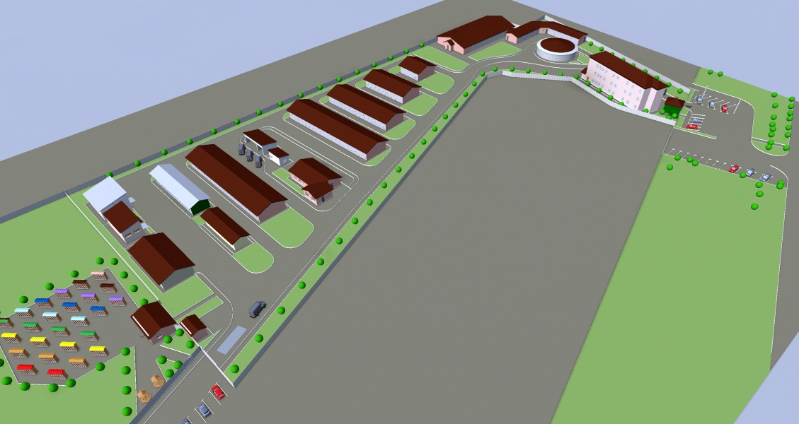
Планировка территории:
Карантин и зона пристройства.
Зона для содержания кошек должна бать обособлена от зоны для собак.

Slide 23

Зона карантина и зона приюта имеют отдельные въезды, оснащенные дезбарьерами для дезинфекции колес автомобилей.
Посещение зоны карантина должна быть строго регламентировано в связи с тем, что это эпизоотически неблагополучная территория, в которую поступают животные потенциально больные различными заболеваниями.
В зоне карантина проводится дезинфекция плановая (раз в неделю) и вынужденная (каждый раз при освобождении вольера).
В зоне карантина работает отдельный персонал: ветеринарные врачи и работники по уходу за животными (4+4). В зоне карантина необходимо оборудовать помещение для спец. персонала с раздевалками, душевыми комнатами и комнатой для стирки спецодежды.
Доступ посторонних лиц в зону
карантина строго запрещен.

Slide 24
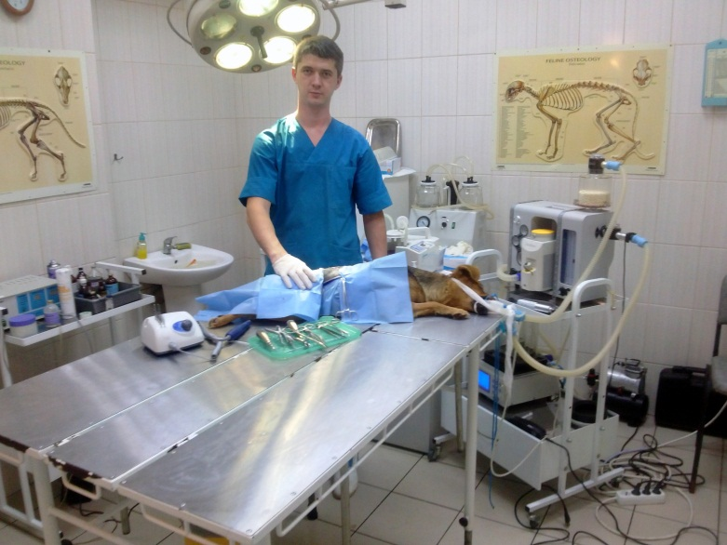
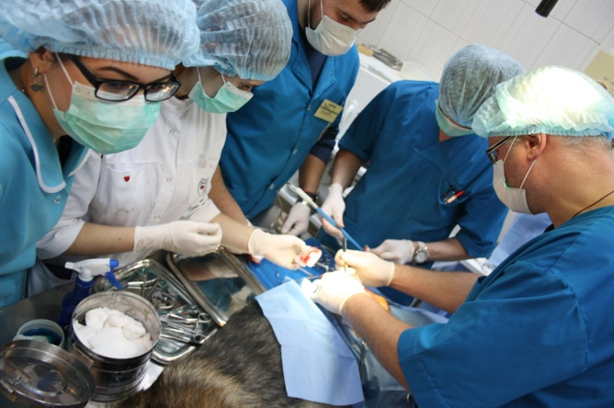
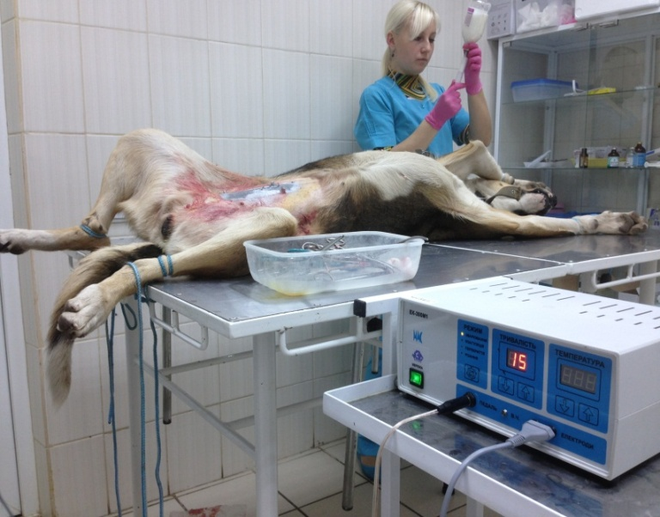
Ветеринарная клиника

Slide 25
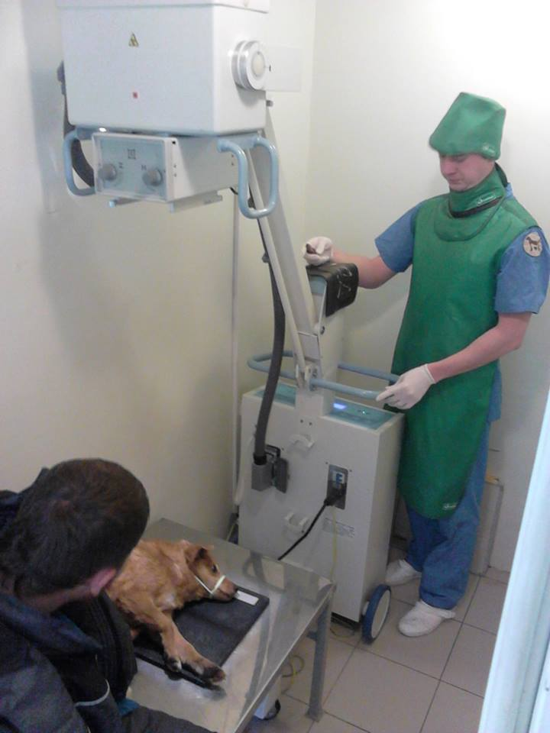
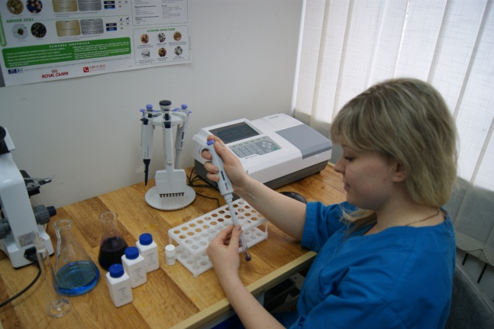
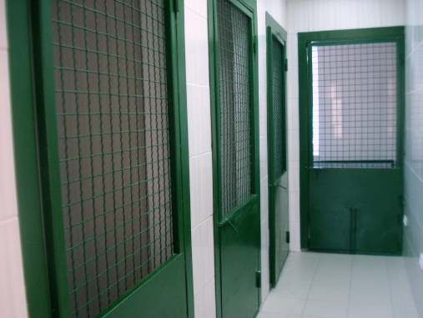
Рентген кабинет, лаборатория и послеоперационный стационар на 8 вольеров

Slide 26
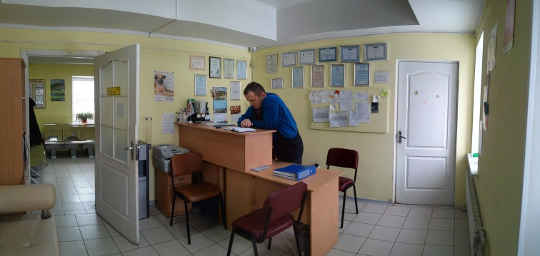
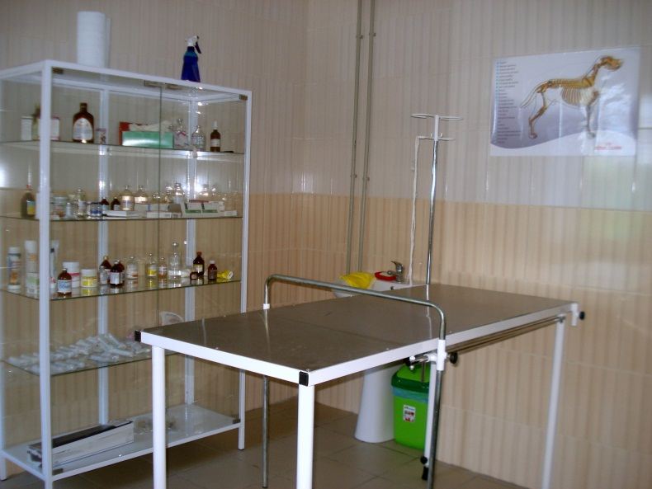
Смотровые кабинеты и комната для посетителей

Slide 27
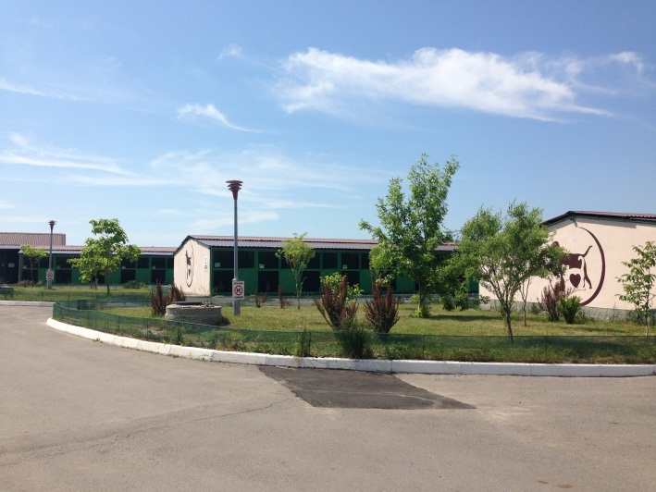

Помещения для содержания собак
Стены и пол помещений, где содержатся животные, должны иметь твердую и ровную поверхность для возможности частой влажной уборки и дезинфекции.

Slide 28
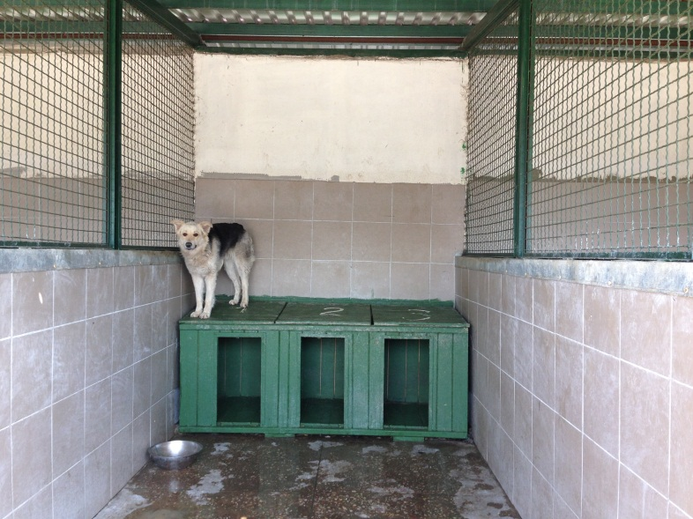
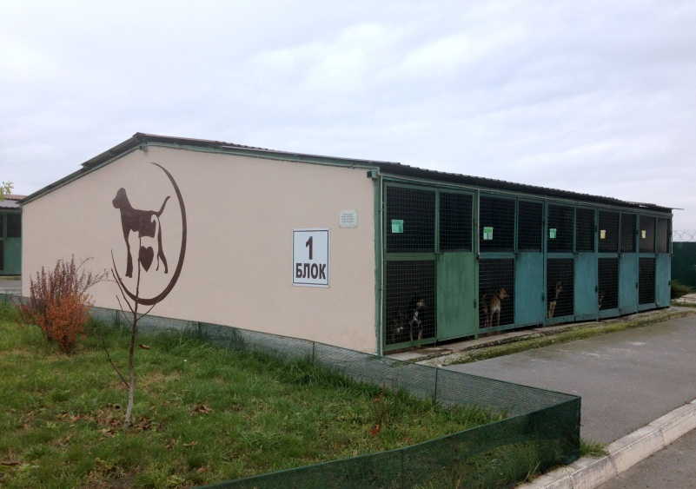
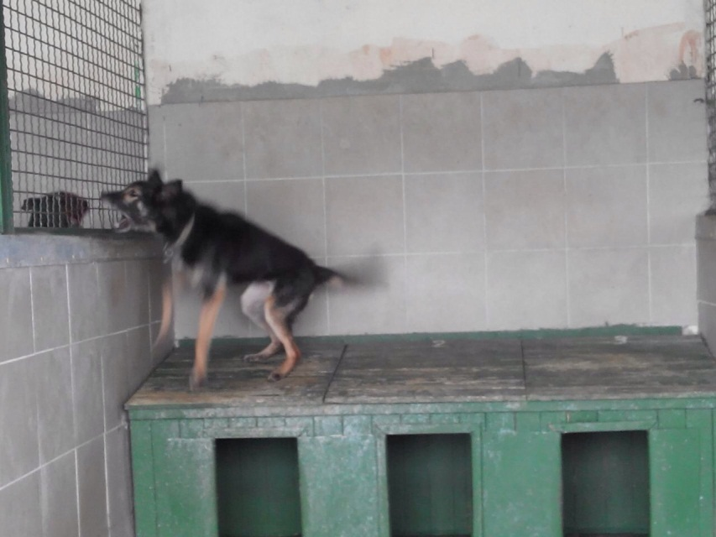
Вольеры открытого типа без теплой зоны

Slide 29
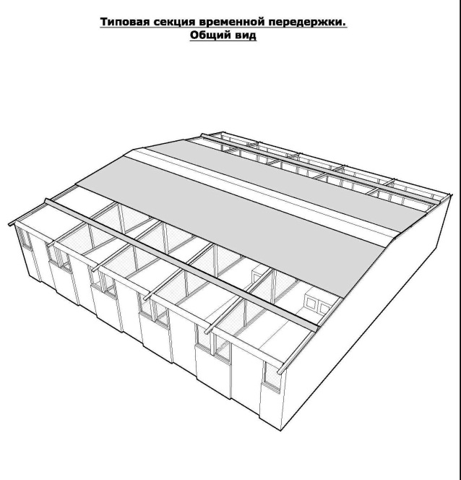
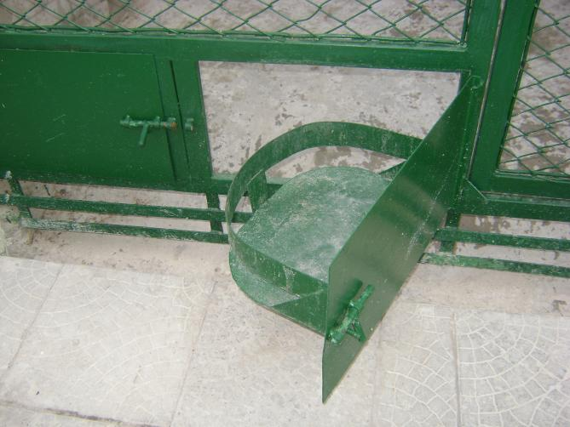
Желательно несколько вольеров для агрессивных собак (не более 3) оборудовать специальными безопасными дверцами с кормушками для воды и корма.

Slide 30
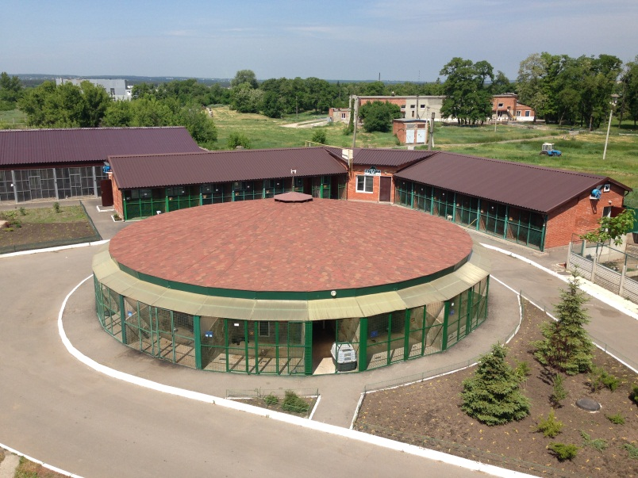
Вольеры двухкомнатные
(с теплой зоной и зоной выгула)

Slide 31
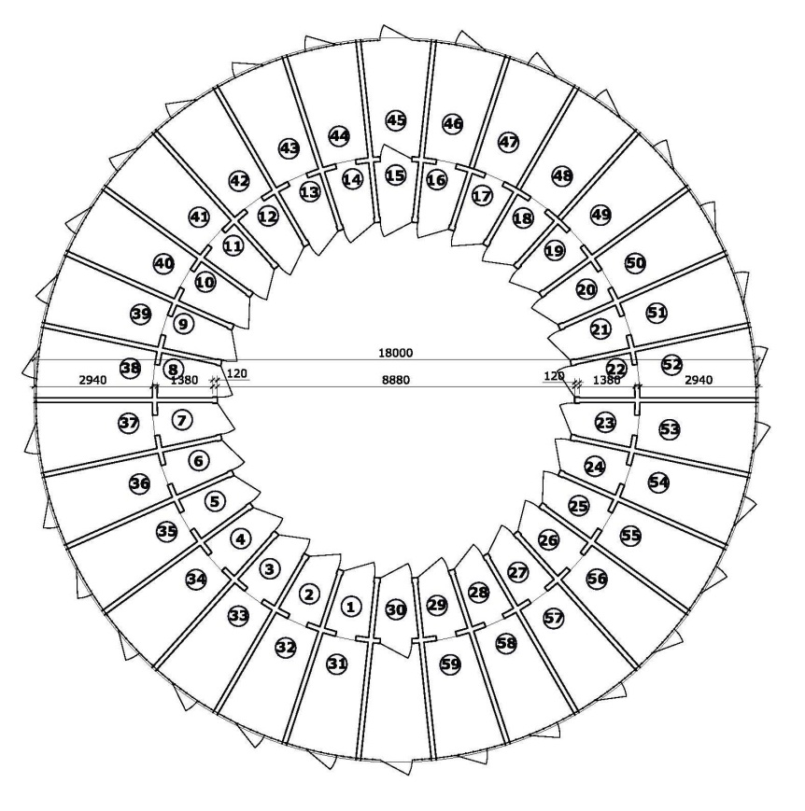


Slide 32


Вид внутри круглого вольера.
Дверцы для собак

Slide 33


Помещение для собак прямоугольной формы с теплой зоной и зоной выгула.
Водяное отопление от газовых или электрических котлов

Slide 34

Устройство канализации

Slide 35



Помещения для содержания кошек

Slide 36



Slide 37
Самоокупаемость Центра содержания бездомных животных.
Согласно Хозяйственного кодекса Украины и Устава, КП «Центр обращения с животными» является прибыльной организацией.
Предприятие оказывает населению следующие услуги:
- ветеринарная клиника;
гостиница для животных;
регистрация домашних животных;
- кинологические услуги;
- торговля зоотоварами;
- ритуальные услуги для домашних животных;
- отлов бездомных животных на коммерческой основе.
Такая деятельность позволяет уменьшить потребность в бюджетном финансировании за счет частичной самоокупаемости и содержать всех животных в приюте за счет средств предприятия.
Для примера, в 2016 году на содержание животных в зоне приюта было потрачено 1,5 млн.грн. собственных средств предприятия.

Slide 38
Утилизация биологических отходов
Государственные предприятия для утилизации биоотходов, имеющие лицензию на эту деятельность, расположены в каждом областном центре. Для примера: ГП «Вет-сан завод» г.Купянск, Харьковской области оказывает услуги по утилизации биоотходов с вывозом по цене
1905,00 грн.за 1 тонну.
Для кремации останков умерших домашних животных имеется сертифицированный утилизатор биологических отходов итальянского производства, рассчитанный на загрузку 180 кг.

Slide 39
Расчет стоимости содержания приюта на 150 собак
Заведующий приютом - зарплата 7 000 грн. с начислениями.
Бухгалтер – зарплата 6 300 грн. с начислениями.
Три сторожа – зарплата 7500 грн. с начислениями.
3 ветеринара – зарплата 18 900 грн. с начислениями.
3 работника по уходу за животными – зарплата 15 000 грн. с начислениями.
Расходы на вывоз бытового мусора – 700 грн.
Коммунальные платежи в среднем в месяц – 41 000 грн.
Корм (готовый, заводского производства) – 47 500 грн.
Медикаменты – 4 900 грн.
Ремонт вольеров и покупка инструмента – 1 000 грн.
Канцтовары – 300 грн.
Налоги (налог на землю КП «Центр обращения с животными не платит, т.к. имеет льготу по распоряжению горсовета) экологический сбор на загрязнение окружающей среды – 55 грн.
Спецодежда - 1000 грн.
Итого затраты на содержание приюта в месяц – 143 655 грн. В год – 1 723 860 грн.
Соответственно, содержание 1 собаки в приюте обходится предприятию в 958 грн. в месяц.

Slide 40

Спасибо за внимание!

